Slide 1
立足单元，各个击破
——以四上第四单元为例的整体式作业设计与实施分享

Slide 2
一、设计依据
二、单元作业目标
目录
三、课时安排
四、作业实施
五、习作：我和（ ）过一天

Slide 3
设计依据

Slide 4
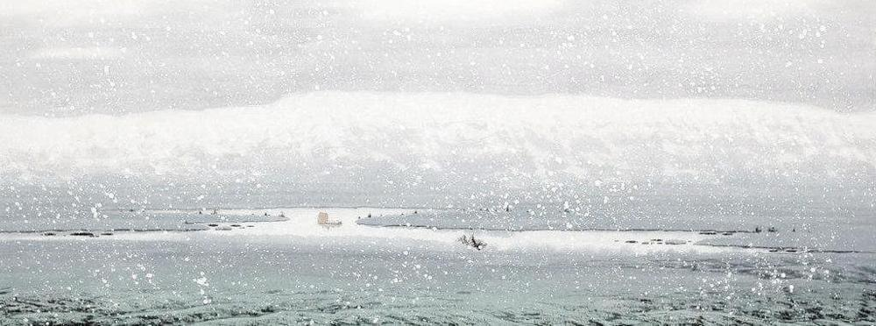
作业，是课程改革中不可忽视的关键。其作为占据学生大量课余时间的学习任务，对学生学业质量、诊断改进教学、家校关系、学生素养发展等至关重要。因此，核心素养导向下的作业设计与实施，不仅是义务教育课程标准颁布后的难点所在，也是落实“双减”政策的关键所在。
（一）双减政策下的“势在必行”

Slide 5
（二）双线组元下的“天时地利”
四上第四单元以神话体裁的文本组织串联，编排了《盘古开天地》《精卫填海》《普罗米修斯》三篇精读课文和《女娲补天》一篇略读课文，其中《精卫填海》是文言文。
抓住神话故事中结构、人物、表达上的共同点，学生就能更好地阅读、感悟、架构、创编童话，从而有效服务于单元习作。

Slide 6
单元作业目标

Slide 7
单元作业目标
了解故事的起因、经过、结果，学习把握文章的主要内容。
感受神话中神奇的想象和鲜明的人物形象。
能产生阅读中国神话和世界经典神话的兴趣，讲好神话故事。
能选择一个自己喜欢对神话人物或者童话人物，围绕“我和——过一天”展开想象，写一个故事。

Slide 8
课时安排

Slide 9
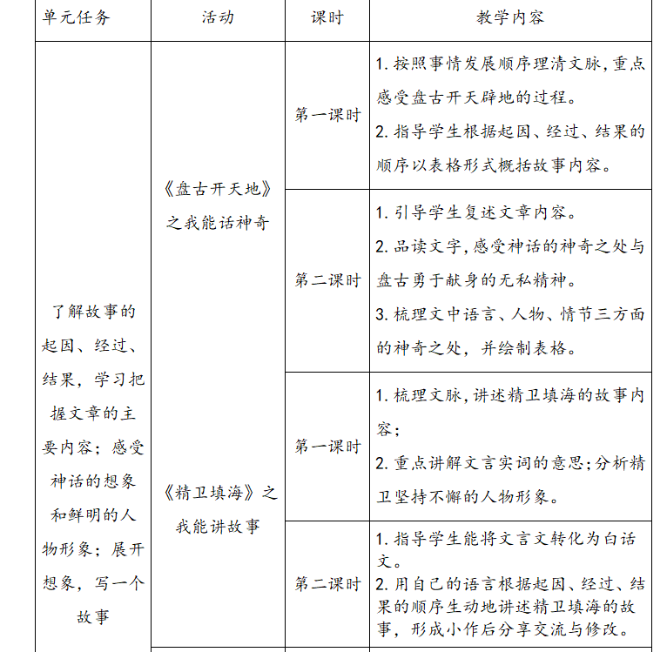
课时安排 表（一）

Slide 10
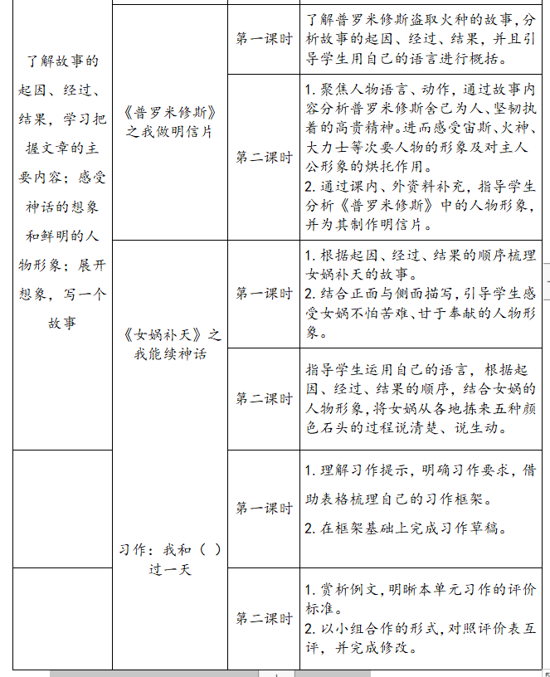
课时安排 表（二）

Slide 11
作业实施

Slide 12
《盘古开天地》之我能话神奇
第一课时：关注起因、经过、结果，复述课文内容
第二课时：品读神话的神奇之处与盘古无私奉献的精神，引导学生梳理文中语言、人物、情节三方面的神奇之处，并绘制表格。

Slide 13
《精卫填海》之我能讲故事
第一课时：理清文脉，分析精卫坚持不懈的人物形象。
第二课时：用白话文代替文言文，用自己的语言根据起因、经过、结果的顺序更生动地讲述精卫填海的故事，形成小作后。

Slide 14
《普罗米修斯》之我做明信片
第一课时：了解普罗米修斯“盗取”火种的故事，根据故事的起因、经过、结果复述课文。
第二课时：聚焦人物语言、行为，分析人物性格、品质，根据课外资料丰富人物色彩，为文章中出现的主要人物制作明信片。

Slide 15
《女娲补天》之我能续神话
第一课时：根据起因、经过、结果的顺序梳理女娲补天的故事，感受女娲甘于奉献的人物形象。
第二课时：用自己的语言，根据起因、经过、结果的顺序，结合女娲的人物形象，将女娲从各地拣来五种颜色石头的过程说清楚、说生动。

Slide 16
单元习作

Slide 17
第一课时
在理解习作提示、要求的基础上，借助表格梳理自己的习作框架。在框架基础上完成习作草稿。

Slide 18
第二课时
通过对例文的赏析，明晰本单元习作的评价标准，再让同学小组合作，对照评价表互评，并完成修改。

Slide 19
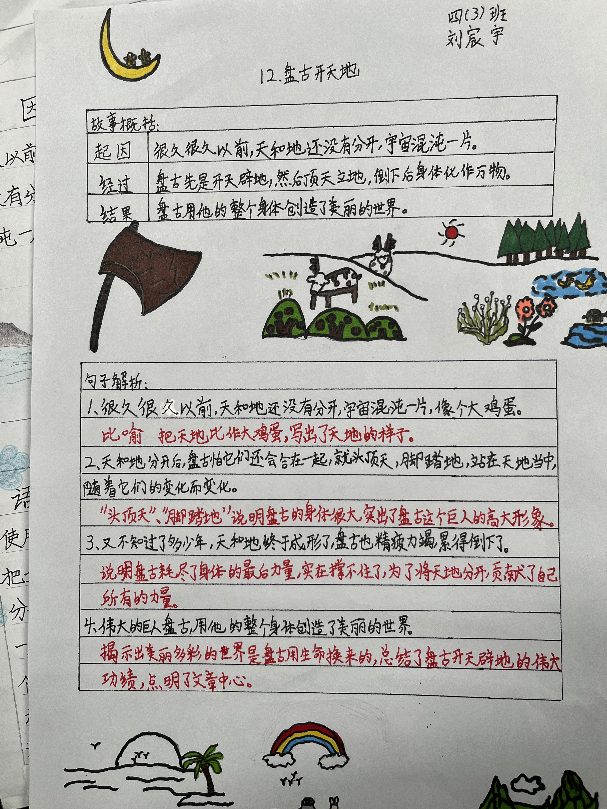
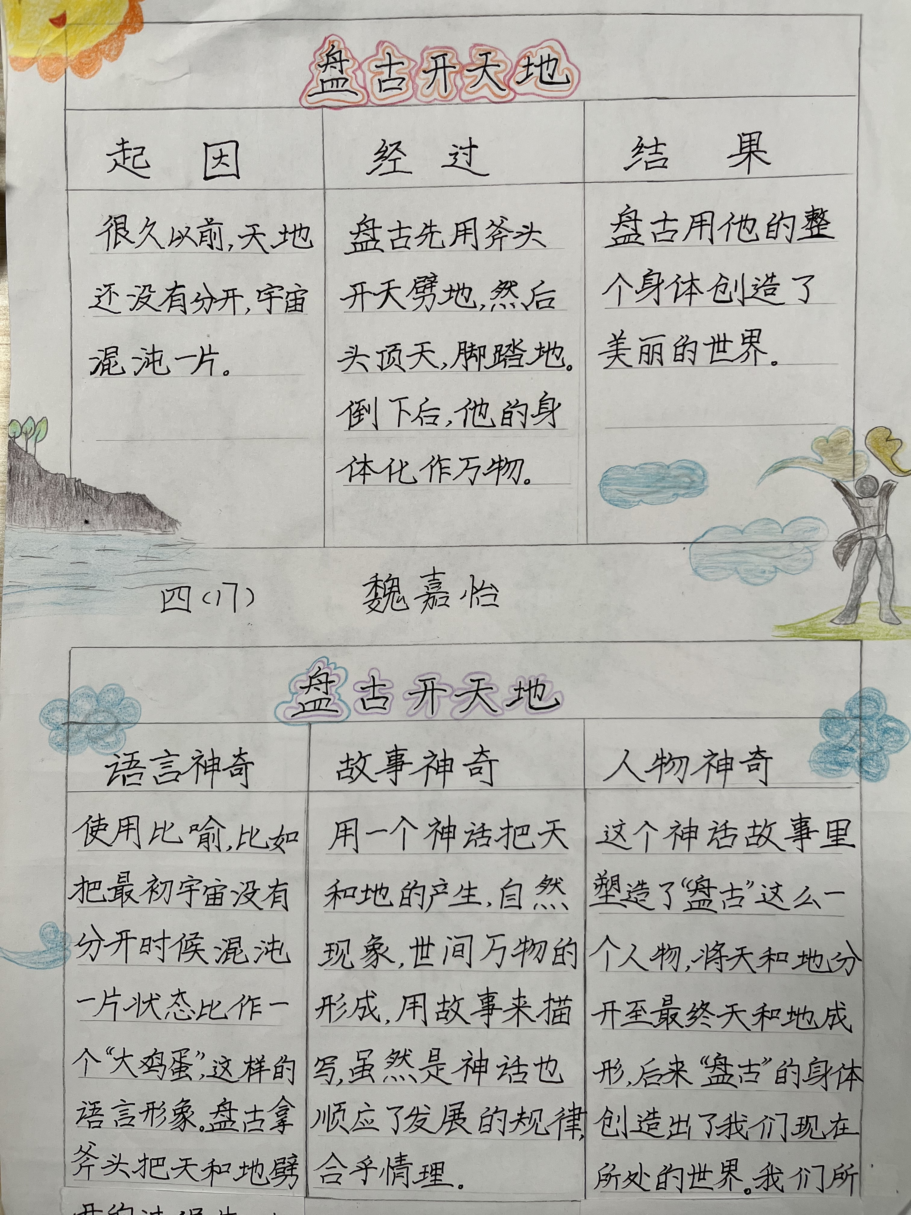
作业赏析——盘古

Slide 20
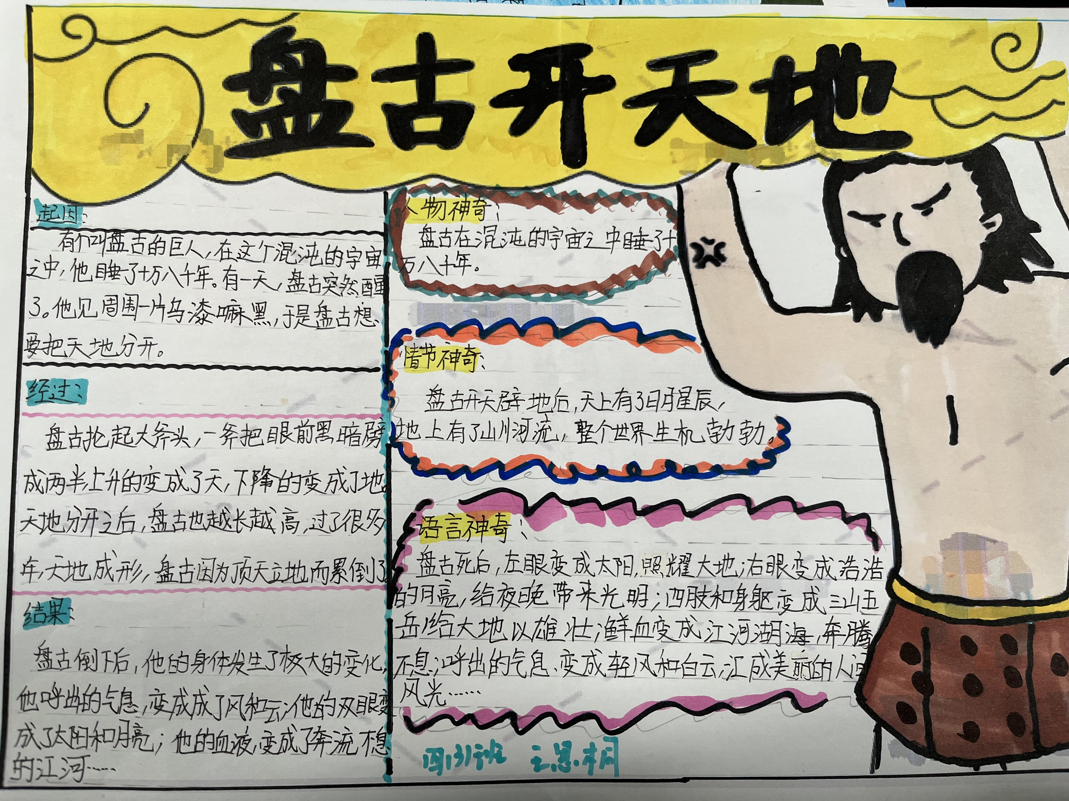
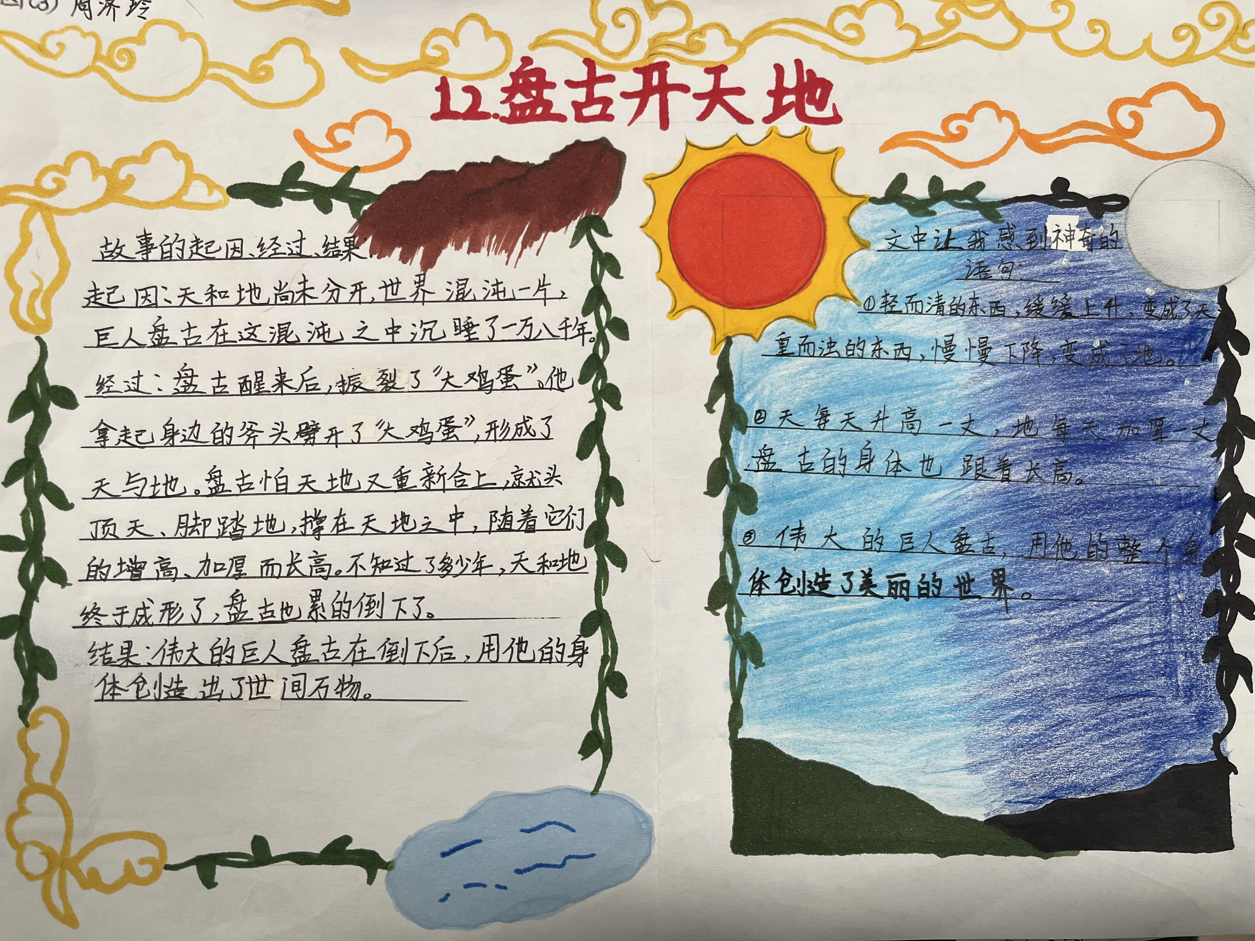
作业赏析——盘古

Slide 21
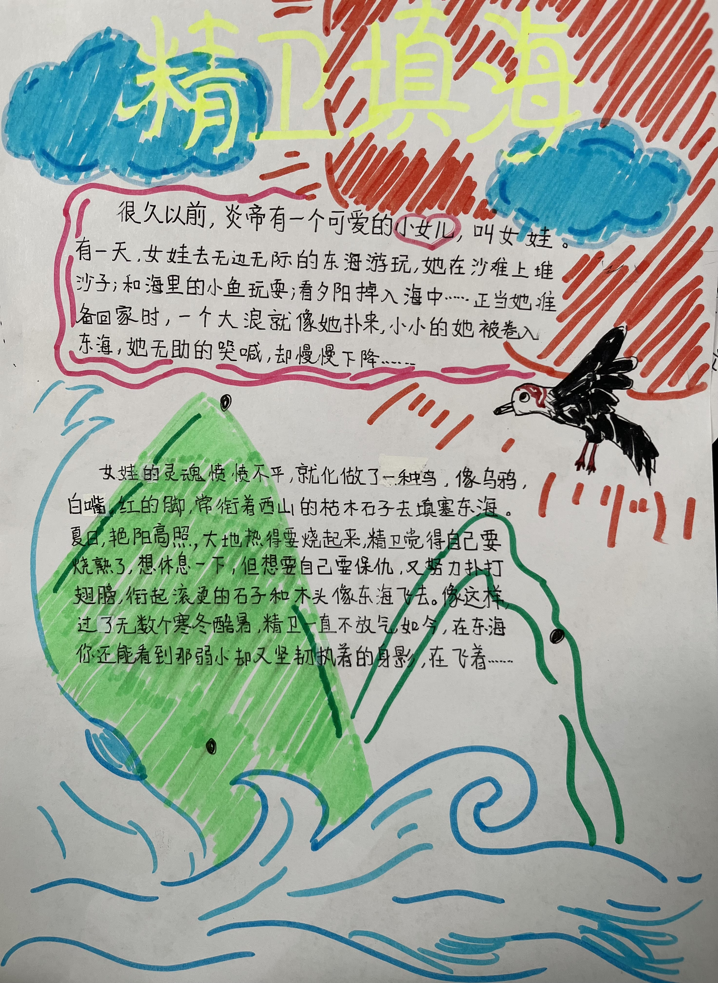
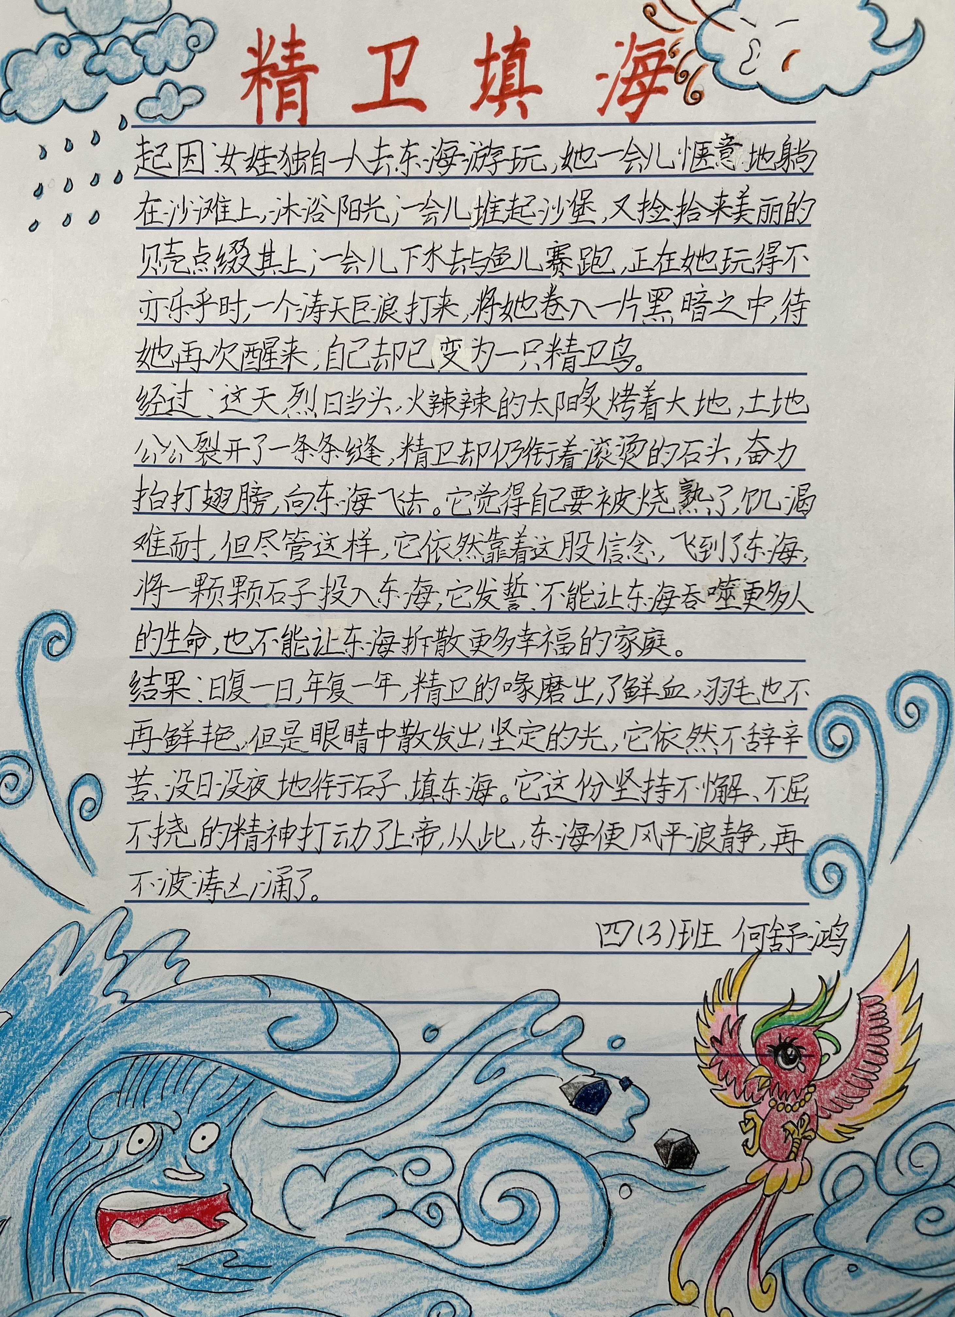
作业赏析——精卫

Slide 22
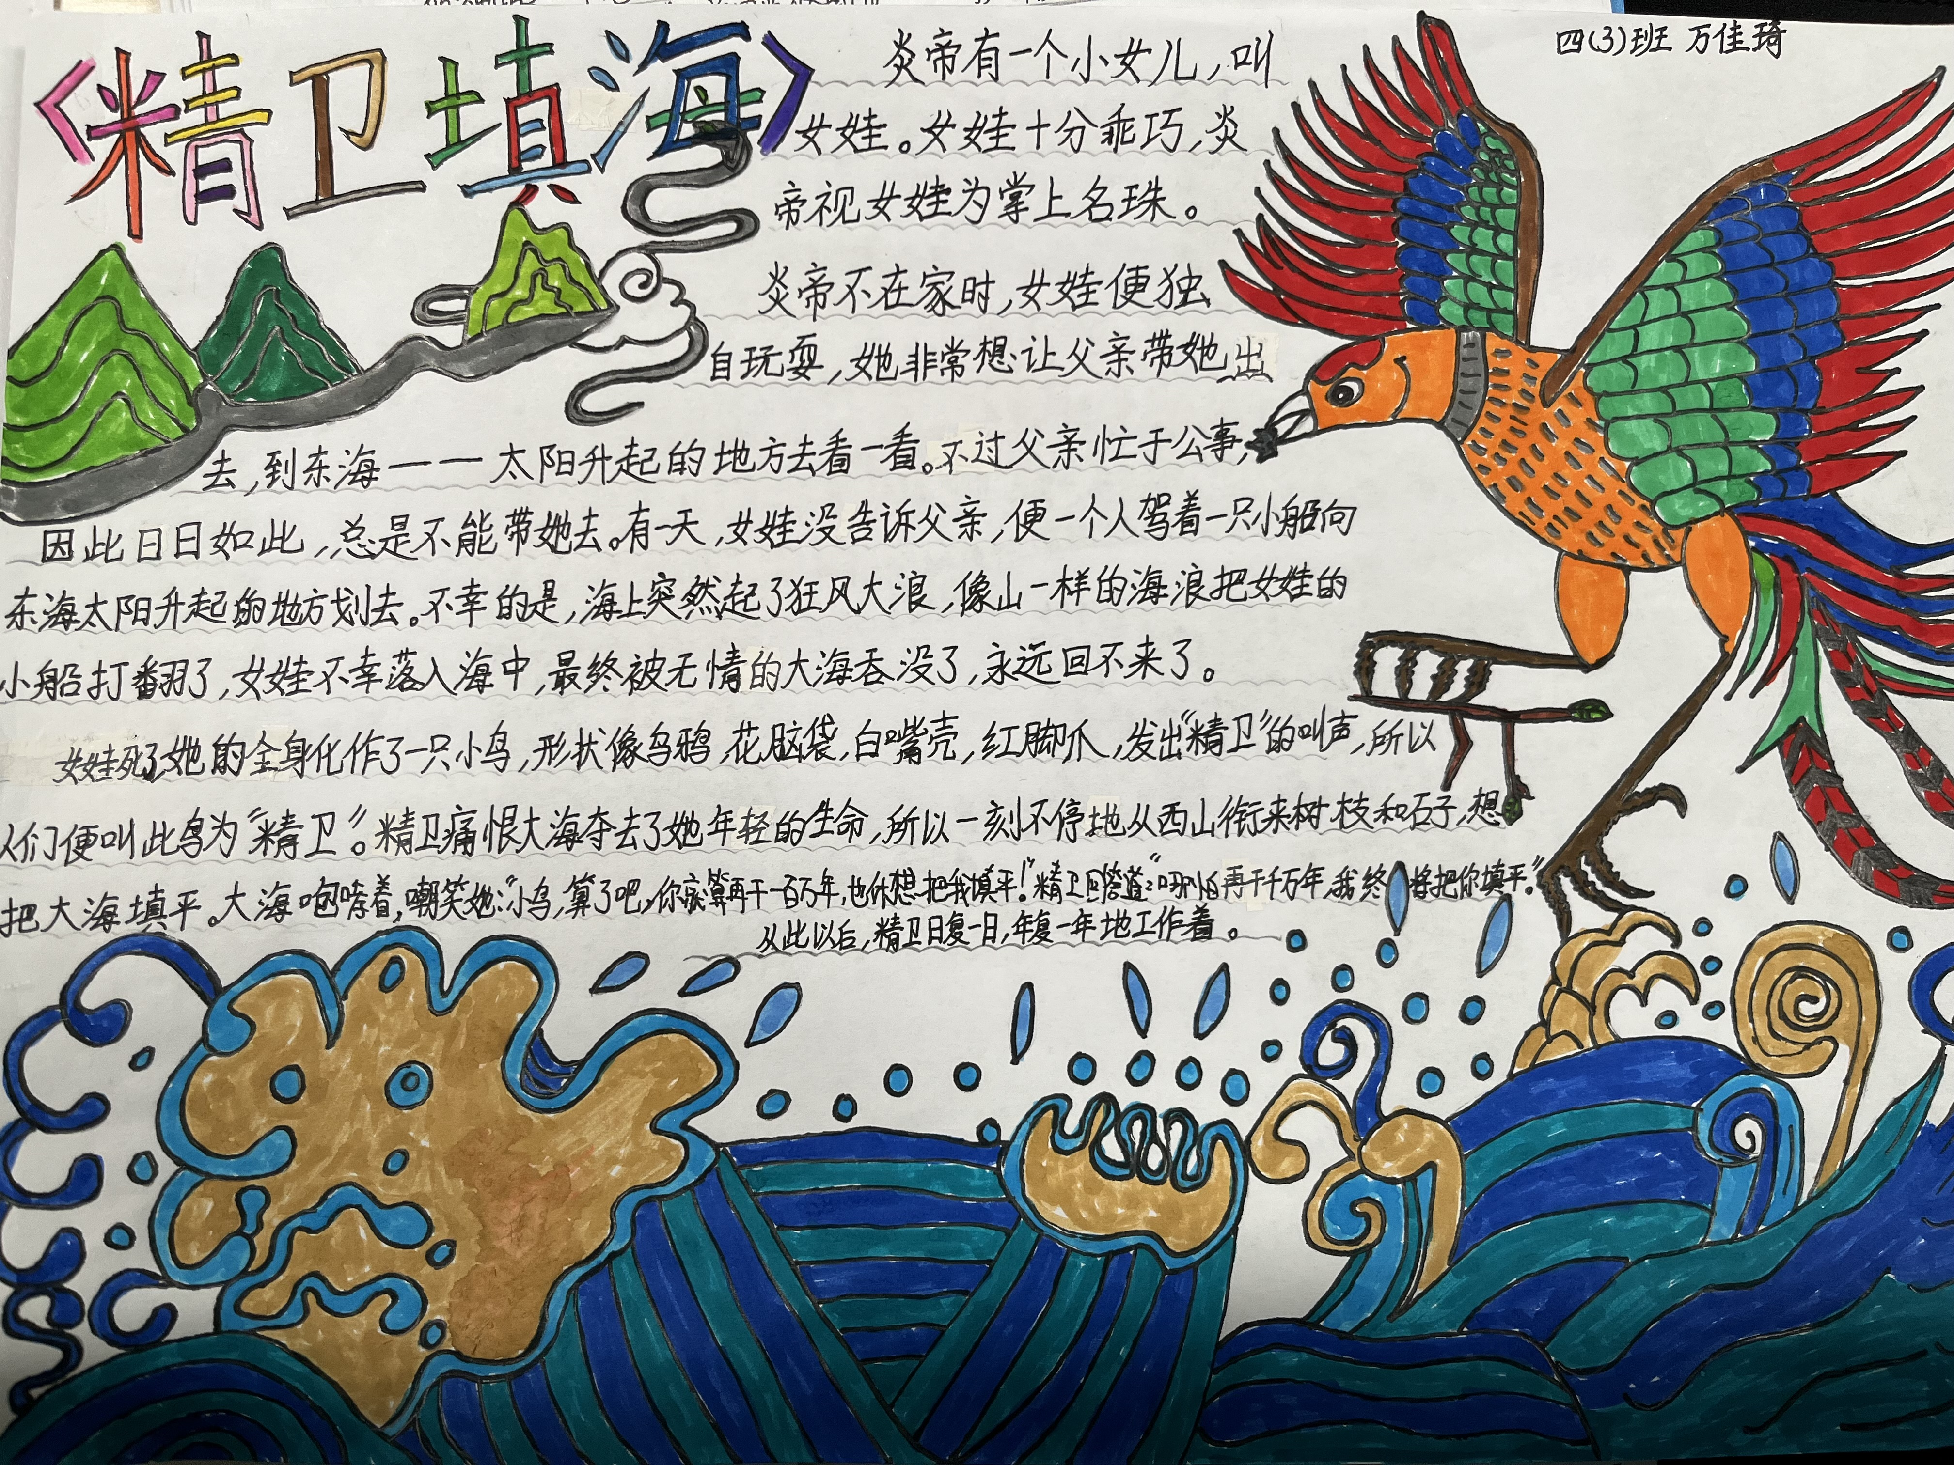
作业赏析——精卫

Slide 23
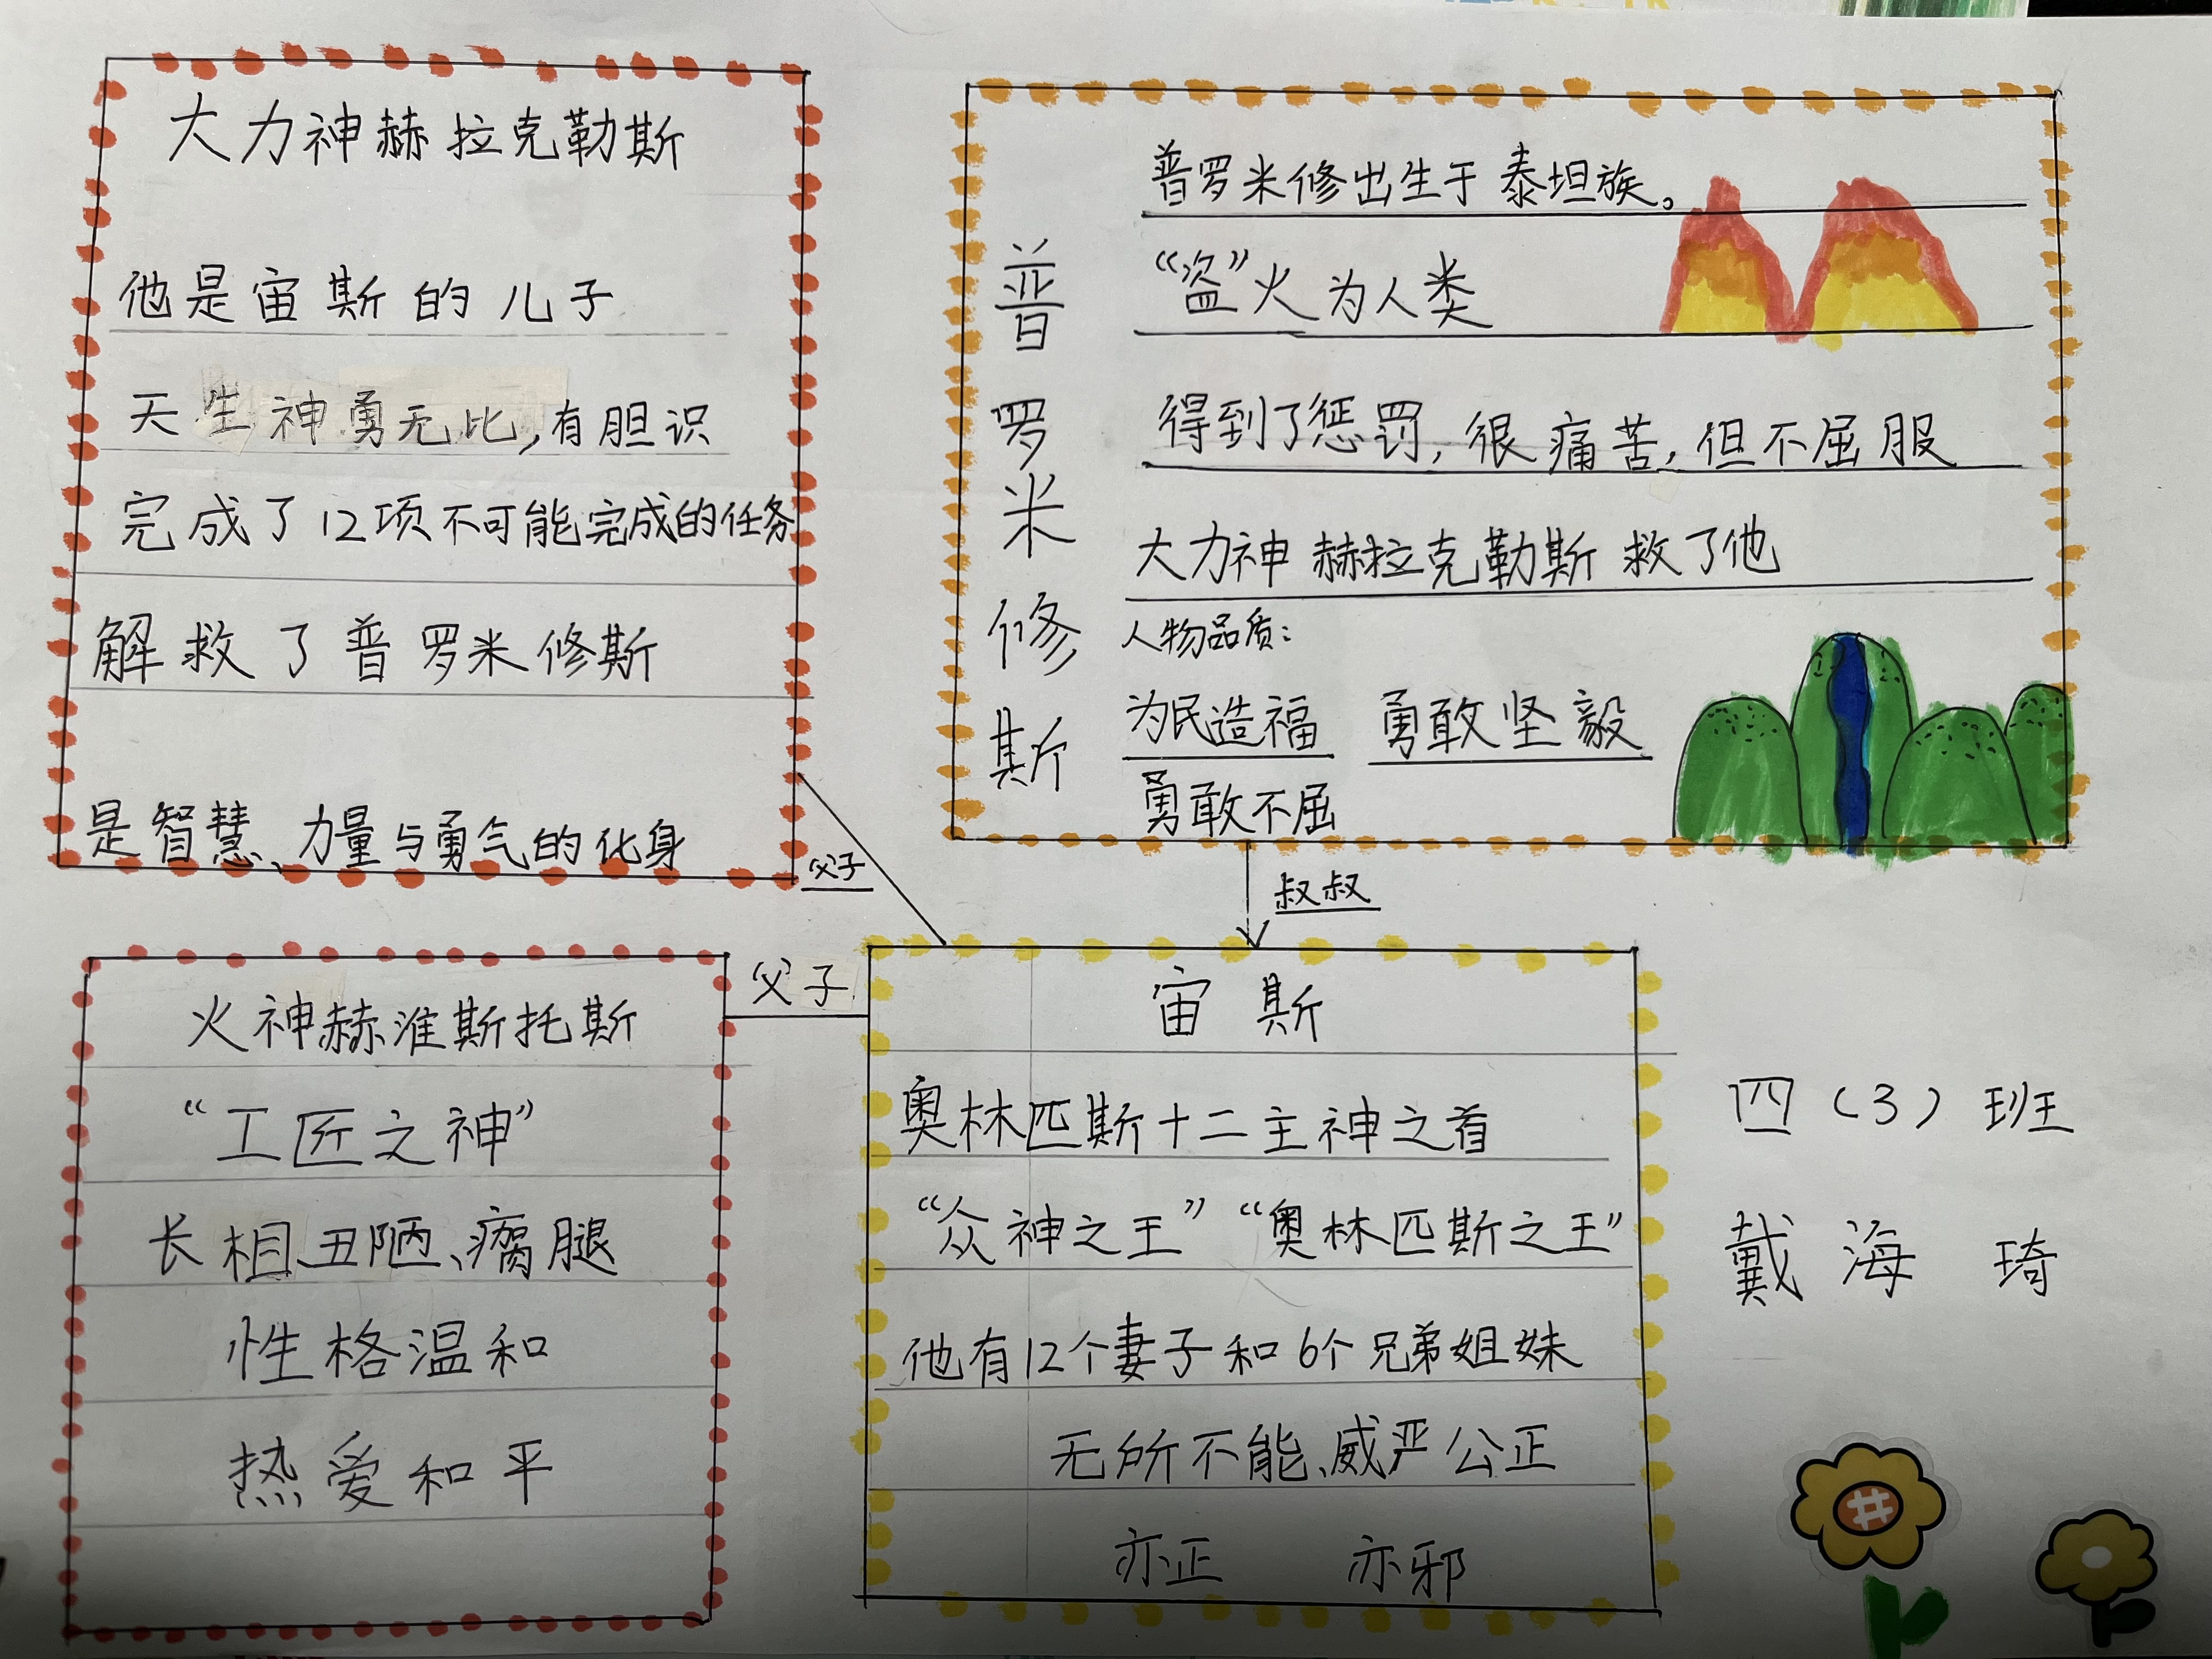
作业赏析——普罗米修斯

Slide 24
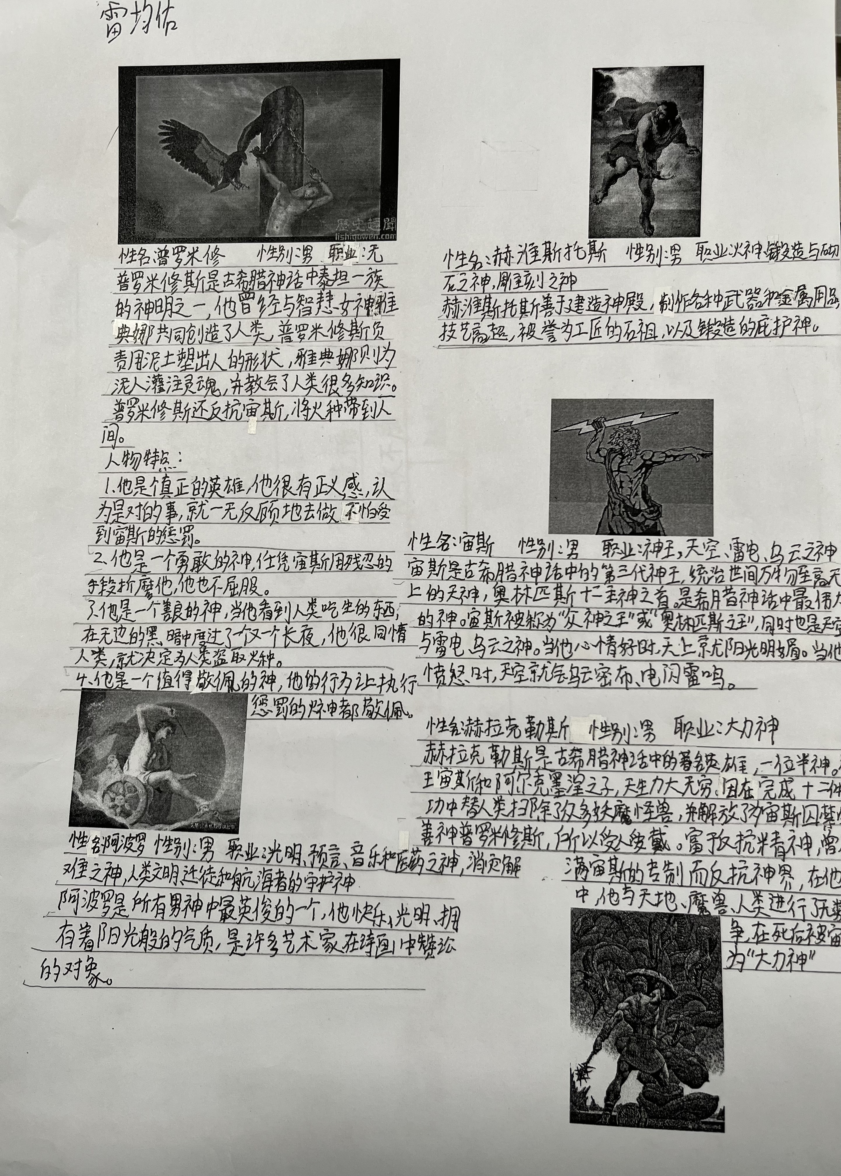
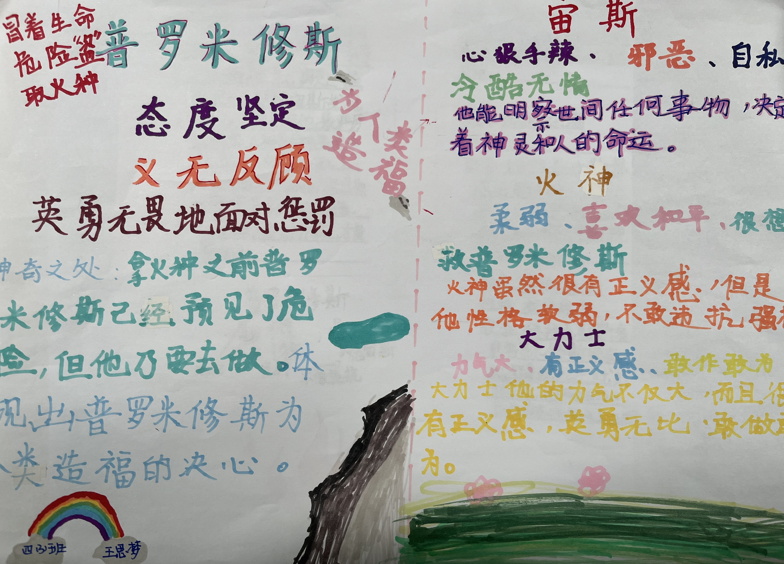
作业赏析——普罗米修斯

Slide 25
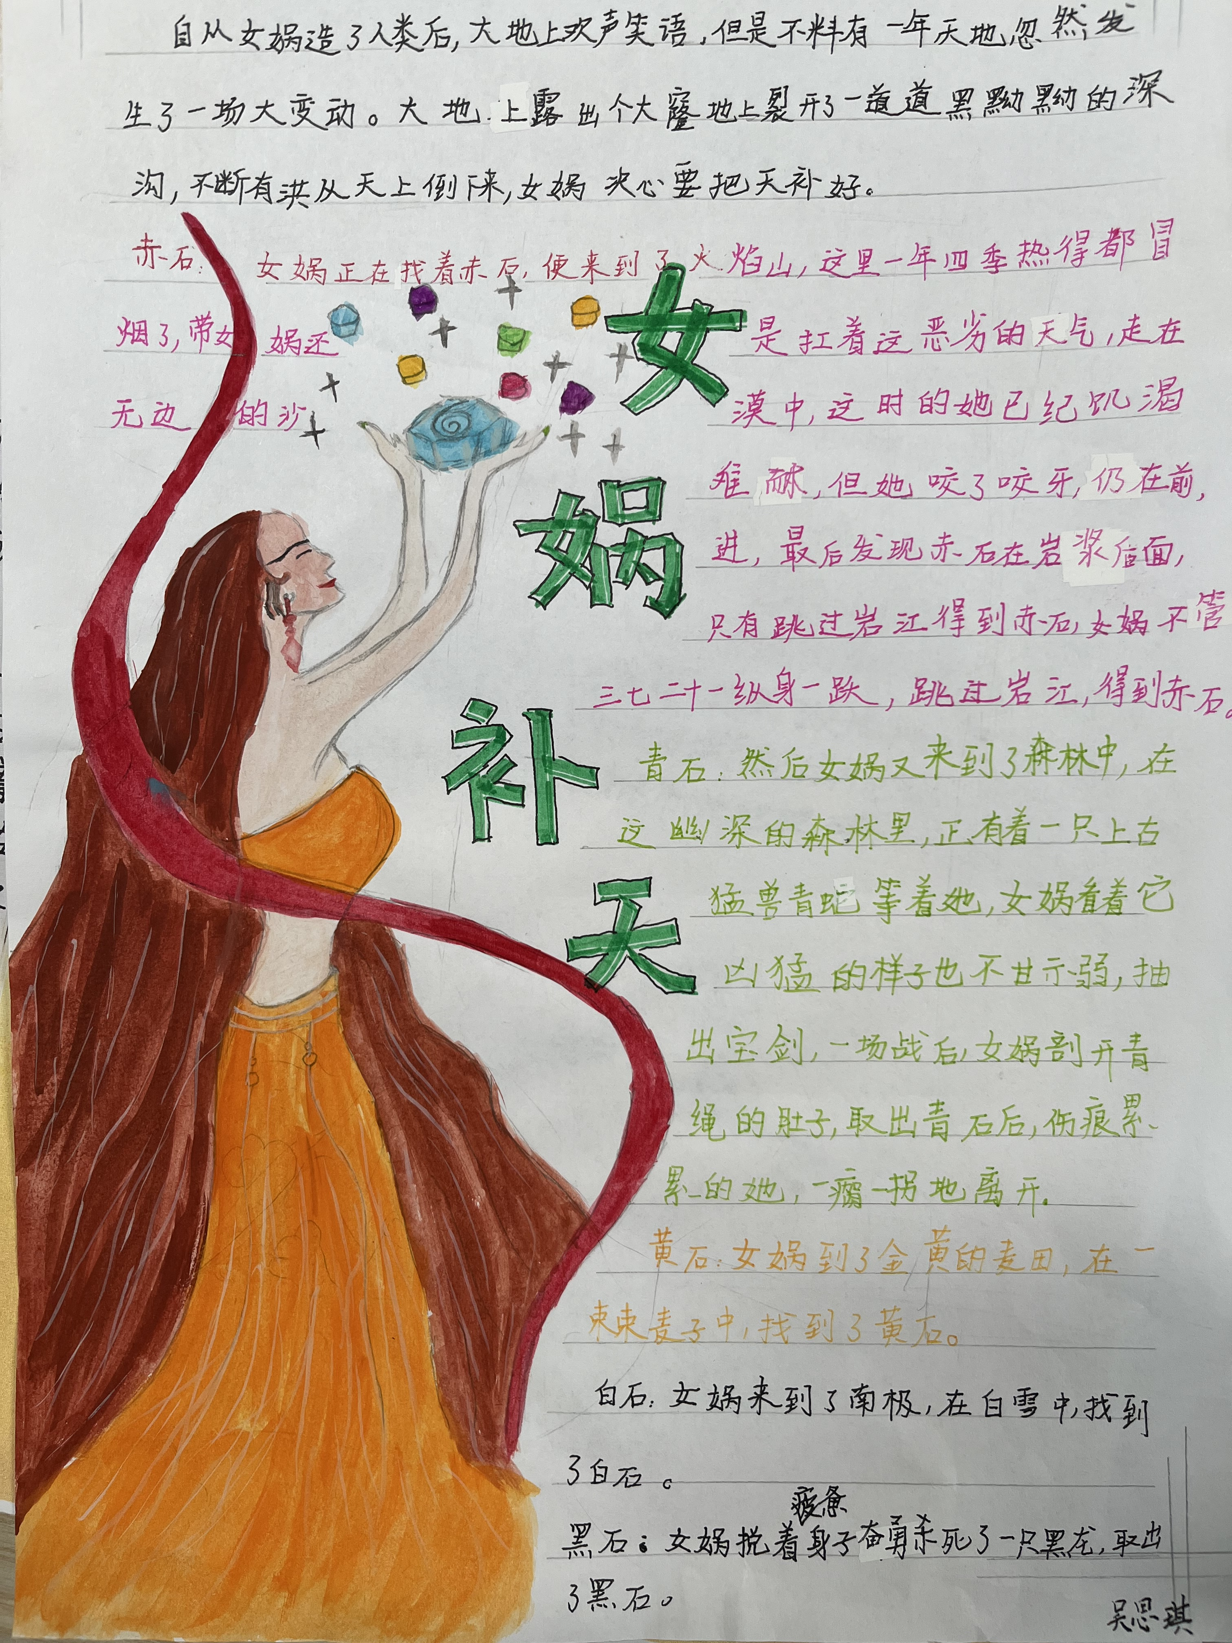
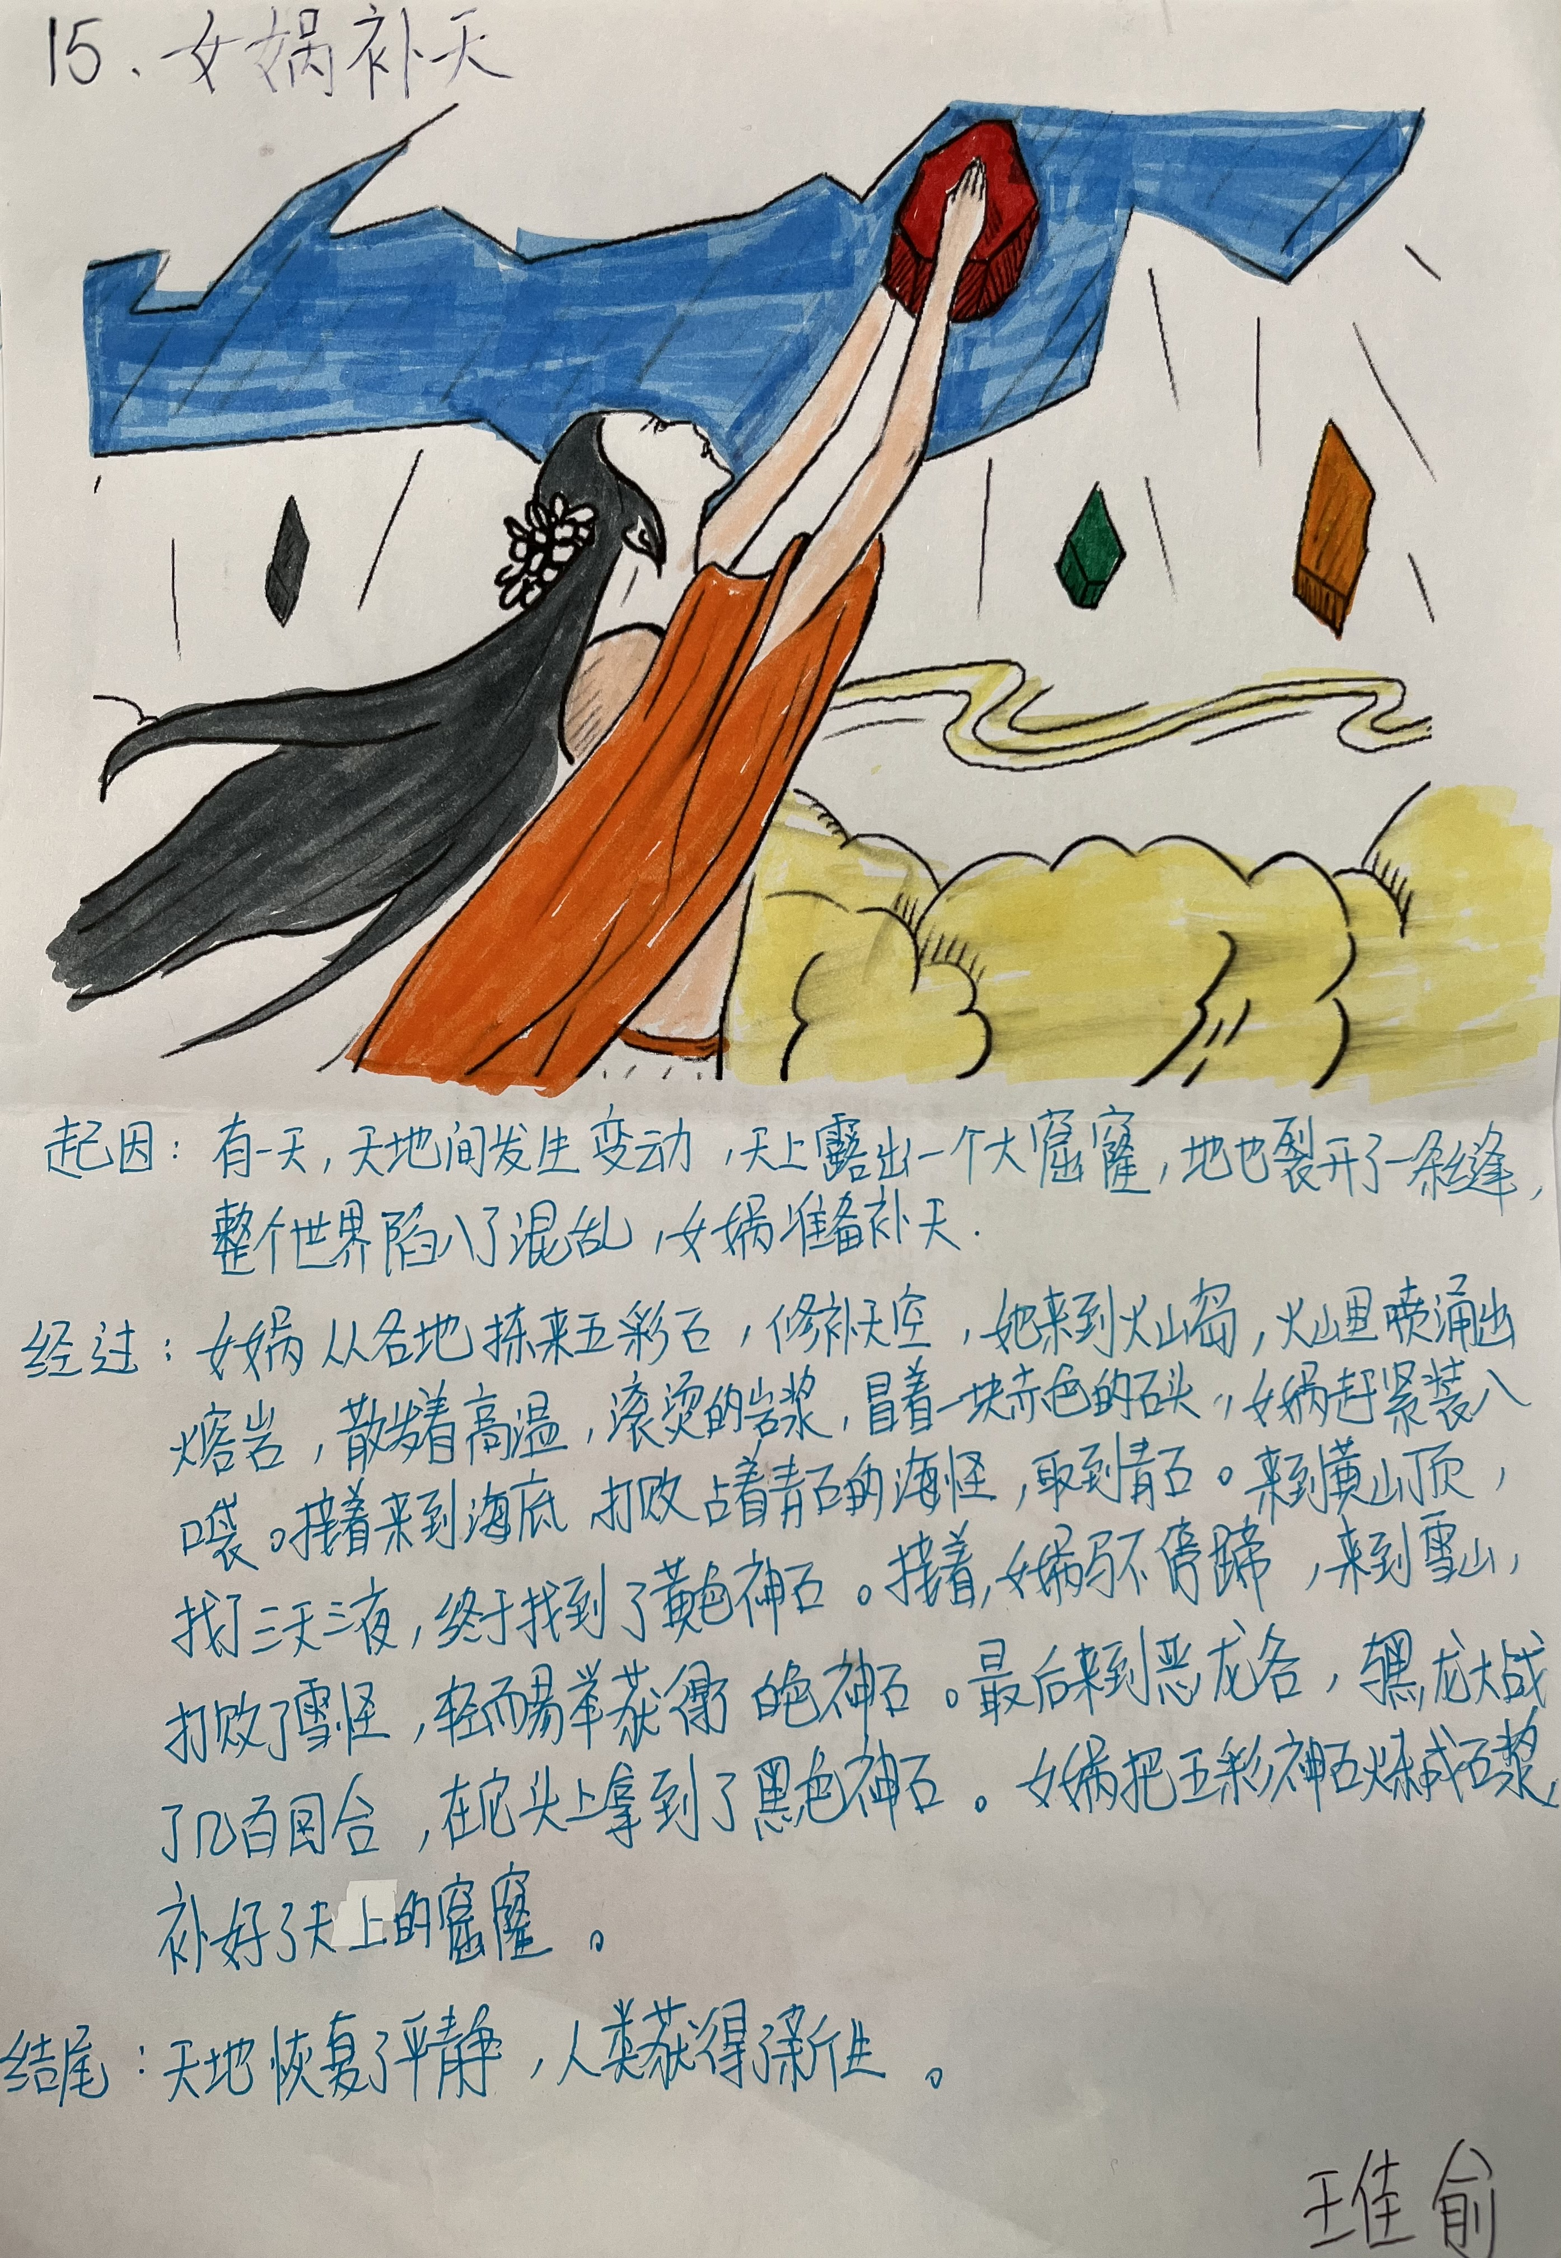
作业赏析——女娲补天

Slide 26
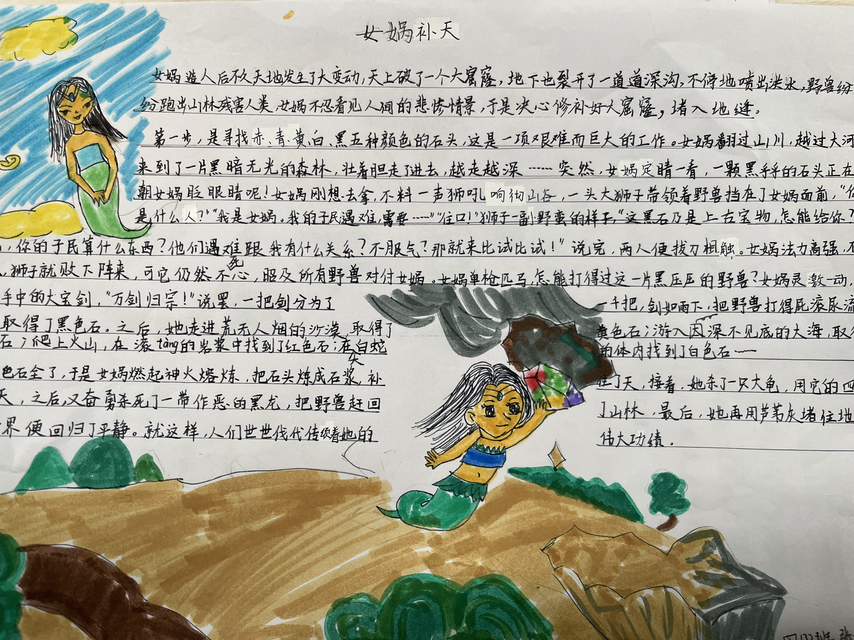
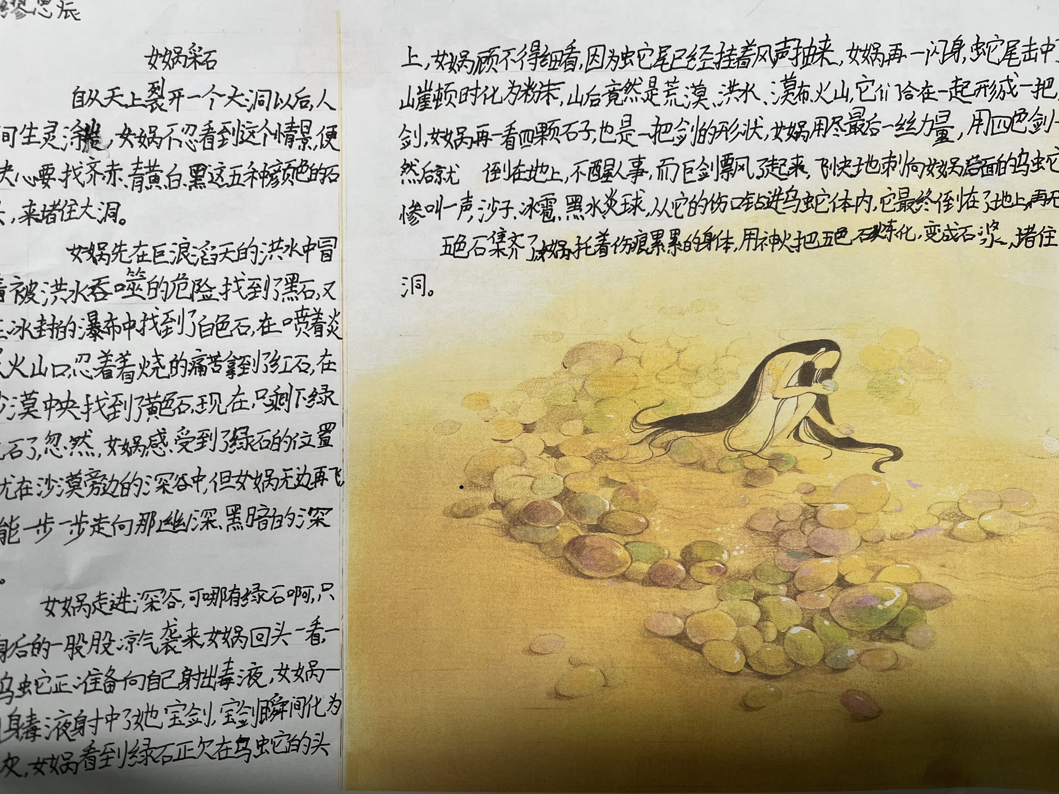
作业赏析——女娲补天

Slide 27
感谢聆听

